Slide 1



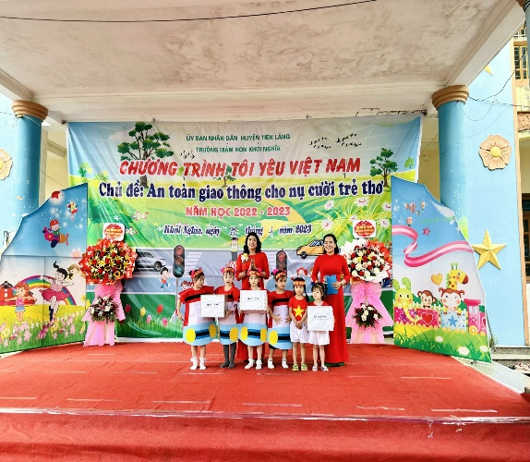

THÔNG BÁO TUYẾN SINH
NĂM HỌC 2023- 2024
1. Đối tượng tuyển sinh:
Trẻ trong độ tuổi mầm non từ 18- 72 tháng trên địa bàn xã Khởi Nghĩa
2. Địa điểm tuyển sinh: Trường mầm non Khởi Nghĩa xã Khởi Nghĩa huyện Tiên Lãng thành phố Hải Phòng
3. Chỉ tiêu tuyển sinh năm học 2023-2024:
*Tổng số trẻ mới là 81 cháu. Đối tượng trẻ mầm non trên địa bàn xã Khởi Nghĩa
Độ tuổi tuyển sinh | Số lượng cần tuyển
Trẻ 18- 24 tháng | 25 cháu
Trẻ 24- 36 tháng | 41 cháu
Trẻ 3- 4 tuổi | 2 cháu
Trẻ 4- 5 tuổi | 11 cháu
Trẻ 5- 6 tuổi | 2 cháu
Nếu tuyển sinh không đủ chỉ tiêu nhà trường sẽ nhận bổ sung trẻ trên địa bàn khác.
* Tuyển cũ: Là những trẻ đã học tại trường năm học 2022-2023 có nguyện vọng học tại trường, phụ huynh đến đăng ký với Hội đồng tuyển sinh trong thời gian tuyến sinh (Không phải nộp hồ sơ mới)
4. Hình thức và thời gian tuyển sinh:
4.1. Tuyển sinh trực tuyến: Bằng cách truy cập trang: http://tsdc.haiphong.edu.vn
- Từ ngày 19/06/2023 đến hết ngày 26/06/2023 ( Thử nghiệm tuyển sinh trực tuyến)
- Từ ngày 03/07/2023 đến hết ngày 22/07/223: Triển khai chính thức công tác tuyển sinh năm học 2023-2024 trên hệ thống tuyển sinh đầu cấp.
- Hội đồng tuyển sinh sẽ duyệt hồ sơ và thông báo trúng tuyển đến phụ huynh.
4.2. Tuyển sinh trực tiếp- Bổ sung: Từ ngày 24/07/223 đến hết ngày 29/07/2023. Phụ hunh mang trực tiếp hồ sơ đến trường tuyển sinh.
5.Hồ sơ tuyển sinh gồm có:
1.Đơn xin học ( Mẫu hội đồng tuyển sinh Nhà trường)
2. Bản sao giấy khai sinh hợp lệ
3. Thẻ bảo hiểm y tế ( Photo)
4. Ảnh 3x4 ( 4 cái)
Quét mã QR vào trang tuyển sinh đầu cấp
HIỆU TRƯỞNG
( Đã ký)

